Slide 1
IAS 2, využití metody standardních cen v praxi, praktické způsoby, inventarizace zásob
PŘIPRAVILA: Eva Rašková
20. LISTOPADU 2012

Slide 2
Confidentiality Statement
This presentation has been prepared exclusively for the benefit and use of Edwards and does not carry any right of publication or disclosure, in whole or in part, to any other party. This presentation is the property of Edwards. Neither this presentation nor any of its contents may be used for any purpose without the prior written consent of Edwards. This presentation includes certain statements, estimates, targets and projections as to anticipated future business performance. Such may reflect significant assumptions and subjective judgements by Edwards which may or may not prove to be correct. Edwards makes no representations as to the accuracy, completeness or fairness of this presentation and so far as is permitted by law, no responsibility or liability whatsoever is accepted by Edwards for the accuracy or sufficiency thereof or for any errors, omissions, or misstatements relating thereto.
2
The content of this presentation is confidential and should not be distributed to a third party without prior authorisation from Edwards. © Edwards Limited 2011
Notes:
20/11/2012
2

Slide 3
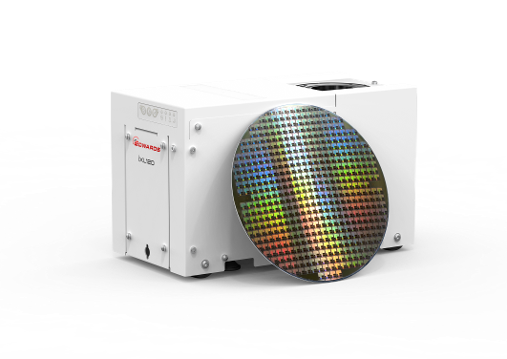
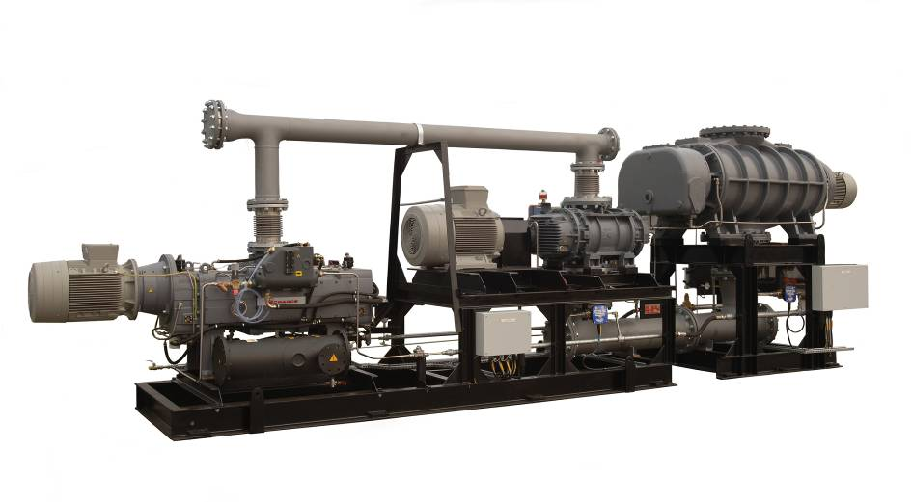

Profil EDWARDS
Světový leader ve vakuových řešeních
Vlastníci: Kótovaná na burze cenných papíru v New York NASDAQ, většinový podíl akcionářů CCMP Capital advisors a Unitas Capital
20000 zákazníků s dlouhodobým vztahem (Klíčoví zákazníci – Intel, Samsung, Global Foundries, FEI a další)
3300 zaměstnanců
Globálně 13 výrobních a systemizovaných závodů
Globálně nad 100 servisních a opravárenských center
Strategické rozvojové programy, kontinuální zefektivňování procesů:
  Výzkum a vývoj v Británii, ČR, Japonsko
  Finanční služby a zákaznický servis v Brně
SSC v Brně zaměstnává 110 pracovníků z nichž 70% je v oblasti financí
SSC pokrývá veškeré E2E procesy včetně řízen úvěrových rizik, analytické podpory a statutárního reportingu
3
The content of this presentation is confidential and should not be distributed to a third party without prior authorization from Edwards. © Edwards Limited 2009
Notes:
11/20/2012
3

Slide 4




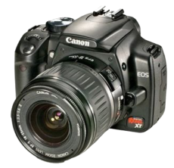



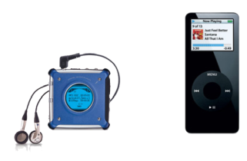

Svět bez vakua by byl světem bez ...
...vyspělé spotřební elektroniky
...průmyslově výrobních procesů
Polovodiče
Solární panely
Léky
Vysoce
kvalitní ocel
Jaderná fyzika
Forenzní vědy
Eliminace
skleníkových
plynů
Produkty Edwards vytváří prostředí bez částic pro sofistikované aplikace

Slide 5
Edwards – vedoucí postavení v oblasti vakuových řešení
93
roky zkušeností a vedoucího postavení na trhu
c.$6bn ⁽¹⁾
hodnota globálního trhu s vakuovými produkty, 2011
#1 ⁽²⁾
číslo jedna v tržním podílu
750 000
přibližný počet instalovaných čerpadel celosvětově
10 000
počet inst. zařízení k odčerpávání znečišťujících plynů
>1,500
množství patentů
£701m
obrat firmy v roce 2011
£85m ⁽³⁾
čistý hospodářský výsledek v r. 2011 (marže 12.1%)
. ___________________________
Zdroj: VLSI Research and ISVT data 2011.
Zdroj: Manažerský odhad na základě VLSI Research and ISVT data 2011.
Viz P17 nebo Edwards Group’s SEC k dispozici na http://investors.edwardsvacuum.com/sec.cfm
Notes:
11/20/2012
5

Slide 6
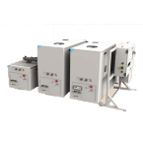
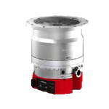


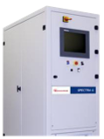
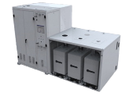






Široké portfolio produktů obslouží různorodé trhy
Široké portfolio produktů...
Suchá čerpadla
Turbínová čerpadla
Odsávací systémy
Integrovaná řešení
Další vybavení
...dokáže pokrýt specifické požadavky velmi rozdílných odvětví ⁽¹⁾
Polovodiče
36% obratu
Vyspělé technologie
17% obratu
Další odvětví
25% obratu
Servis a opravy
22% obratu
Slévárenství
Výroba integrovaných obvodů
Zařízení k další výrobě
Ploché displeje (vč. OLED)
Fotovoltaika
LED
Výzkum a vývoj
Vědecké přístroje
Industriální přístroje
Chemický průmysl
Cca $1.1mld
Celosvětově instalováno
750 tis. čerpadel
$2,6mld ⁽²⁾
$3,3mld ⁽²⁾
___________________________
% obratu na základě obratu roku 2011
2011 VLSI Research and ISVT data.
Notes:
Dry Pumps
Semiconductors
Steel degassing
Glass coating
Industrial thin-film deposition
FPD, Solar and LED
Turbo Pumps
Plasma etch
Ion implantation
Silicon wafer inspection
Scientific applications
Abatement Systems
Manage exhaust gases and byproducts
Integrated Solutions
Integrated vacuum pump and abatement systems
11/20/2012
6

Slide 7

















Široké portfolio zákazníků
Polovodiče
Vyspělé technologie
General Vacuum
End User
OEM
Scientific
Instruments
Other
Leading logic company
Víc než 20 000 zákazníků s dlouhodobým vztahem
___________________________

Slide 8

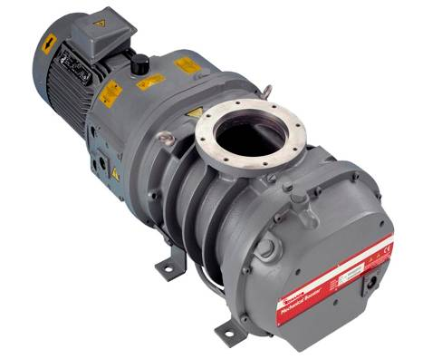
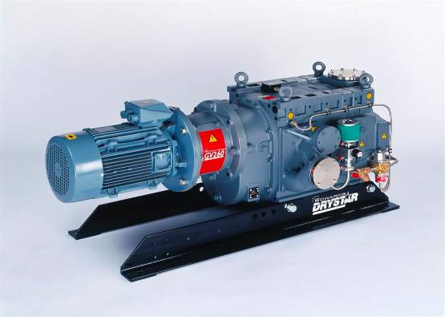
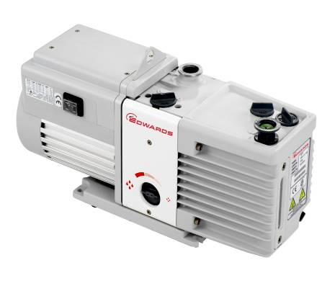
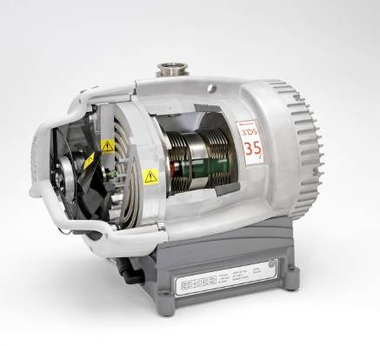
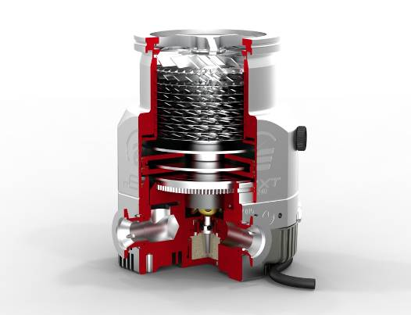
Přehled produktů vyráběných v Lutíně
Industriální pumpy
GXS
EH
GV 260
Vědecké pumpy
RV 12
XDS 35i
nEXT
Komplexní obrábění a montáž od malých vědeckých pump až po velké konfigurační systémy.
V roce 2010 bylo celkem vyrobeno 33,000 vývěv (rekordní rok).
8
The content of this presentation is confidential and should not be distributed to a third party without prior authorisation from Edwards. © Edwards Limited 2011
Notes:
02/05/11
8
02/05/11
8

Slide 9









Přehled trhů
Vědecké
Solární
Industriální
Dodáváme špičkové výrobky na nejnáročnější světové trhy.
9
The content of this presentation is confidential and should not be distributed to a third party without prior authorisation from Edwards. © Edwards Limited 2011
Notes:
02/05/11
9
02/05/11
9
02/05/11
9

Slide 10

Vedoucí postavení – srovnání napříč klíčovými trhy
Obrat oproti nejbližší konkurenci ⁽¹⁾
V milionech £
70% obratu trhu, na kterém máme vedoucí postavení
#1
✓
Cílíme na trhy s větším růstem
✓
Podíl na trhu s čerpadly pro výrobce polovodičů ⁽²⁾
#1
Vedoucí postavení mezi technicky náročnými aplikacemi
✓
Mnoho již instalovaných produktů
Podíl na trhu se suchými čerpadly pro výrobce polovodičů ⁽²⁾
✓
#1
Dlouhá historie inovací a spolupráce se zákazníky
✓
___________________________
1. Na základě výročních zpráv 2011 Pfeiffer/Adixen
Zdroj: VLSI Research 2011
Notes:
11/20/2012
10

Slide 11

Centra výroby a servisu
Technicky nejmodernější zázemí
Flexibiní způsob výroby
Výrobní vstupy z nízkonákladových zemí
Vysoce flexibilní struktura nákladů
Klíčové know-how zůstává uvnitř společnosti
15 opravárenských center a více než 100 servisních míst
Centra výroby a servisu
UK
Clevedon
Eastbourne
Lutin, CZ
Cheonan, KS
Crawley
Burgess Hill
Niagara, US
Hlavní lokace
Yachiyo, JP
Shanghai, CN
Primární výroba a systemizace
Sao Paulo, BR
Primární výroba
Systemizace
Globalní technologické centrum
Opravárenské centrum
Zázemí poblíž klíčovým zákazníkům a trhům

Slide 12

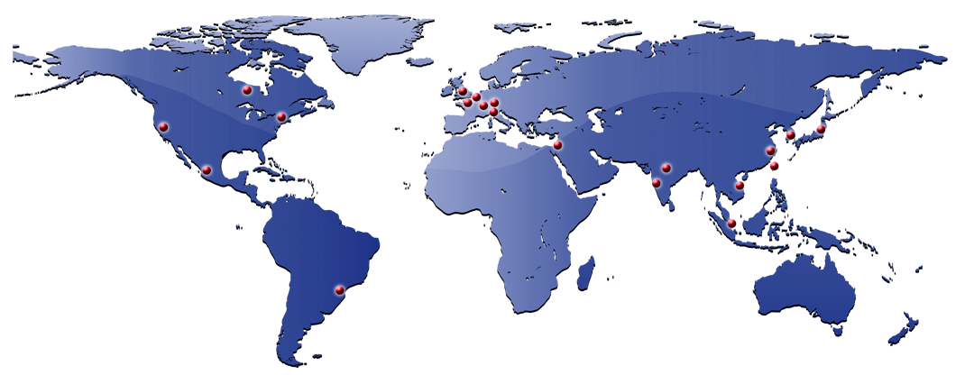
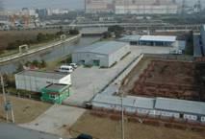






GLOBALNÍ BUSINESS…
United Kingdom
Americas
26%
Europe
16%
Korea
25%
Japan
10%
China
Other Asia
23%
Přes 30 let v Asii
Korea
12
Japan
Czech Republic
Singapore
Israel
USA
The content of this presentation is confidential and should not be distributed to a third party without prior authorisation from Edwards. © Edwards Limited 2011
Notes:
20/11/2012
12

Slide 13

NÁŠ CÍL
Preferovaná volba pro:
Naše zákazníky
Naše zaměstnance
Naše akcionáře
13
The content of this presentation is confidential and should not be distributed to a third party without prior authorisation from Edwards. © Edwards Limited 2011
Notes:
20/11/2012
13

Slide 14
Dovolte mi představit se
Edwards SSC in Brno, IP&A manager since 2011
Finanční controller (director) Edwards, s.r.o
Edwards services, s.r.o. 2006 – 2011
Finanční controller (director) Edwards, s.r.o. 2002 – 2006
PwC Audit (Bratislava, Brno) 1997 – 2002
Člen ACCA 2001
14
The content of this presentation is confidential and should not be distributed to a third party without prior authorization from Edwards. © Edwards Limited 2009
Notes:
11/20/2012
14

Slide 15
Obecně uznávané účetní zásady
Účetní zásady
Představují soubor pravidel, které podniky dodržují při vedení účetnictví, sestavování a
předkládání účetních výkazů.
Nejsou samostatným právním předpisem, většina je zapracována do zákona o
Účetnictví.
Společně s obecnými prvky metod účetnictví (bilanční princip, podvojnost,
dokladovost, oceňování majetku, inventarizace a soustava účtů) představují jeho
podstatu a vytvářejí obecně uznávané účetní zásady.
Příklad:
Prosím uveďte příklady účetních zásad. A které z nich sú aplikovatelné pro zásoby.

Slide 16
Obecně uznávané účetní zásady
Jednotlivé zásady
Zásada věrného a poctivého zobrazení (fair and true view) - účetní jednotka zkoumá operace dle jejich podstaty bez ohledu na její dopady (daňové, právní). Tato zásada je nadřazena všem ostatním.
Zásada účetní jednotky – jedná se o vymezení ekonomického celku, za který se vede účetnictví, sledují se aktiva a pasiva, účtuje se o předmětu účetnictví, předkládají se a sestavují účetní výkazy.
Zásada neomezeného trvání účetní jednotky – uplatňuje se hlavně v oceňování aktiv (např. dlouhodobý hmotný majetek se odepisuje postupně po dobu několika let).
Zásada zjišťování hospodářského výsledku v pravidelných intervalech (periodicita) – účetní jednotka pravidelně zjišťuje a vykazuje výsledek hospodaření a její finanční situaci.
Bilanční kontinuita - konečné a počáteční zůstatky stavů rozvahových účtů mezi účetními obdobími na sebe musí navazovat.
Zásada objektivity účetních informací – za objektivní se považují informace doložené účetním dokladem a vztahy aktiv ověřené inventarizací.
Akruální princip - vyžaduje se účtování účetních případů do období se kterým časově a věcně souvisí (jedná se o časové rozlišení nákladů a výnosů).

Slide 17
Obecně uznávané účetní zásady
Zásada oceňování v historických cenách – majetek se oceňuje v okamžiku pořízení. To znamená, že budoucí dopad cenových změn nebo pokles kupní síly peněz se nebere v úvahu.
Zásada stálosti metod účetnictví (konzistentnost) – účtování operací, oceňování a odpisování aktiv a náplň jednotlivých položek výkazů jsou v jednotlivých letech stejné (konzistentní), zaručuje se srovnatelnost z hlediska času.
Zásada opatrnosti – vykazují se a do výše zisku promítají všechny předpokládané a očekávané ztráty rizika a znehodnocení majetku i když ještě nenastaly a jejich výše není spolehlivě zjistitelná. Tato zásada se realizuje tvorbou rezerv a opravných položek.
Zásada vymezení okamžiku realizace – je to vymezení okamžiku ve kterém je možno účtovat na účty nákladů, výnosů a rozvahové účty (např. vystavení faktury, den provedení úhrady pohledávek nebo závazků).
Zásada zákazu vzájemného zúčtování (kompenzace) – zákaz vzájemného vyrovnání mezi položkami výnosů a nákladů či jednotlivými položkami majetku a jeho zdroji.
Výjimky( napr. pohledávky a závazky vůči stejné osobě, které mají splatnost do 1 roku a jsou vedeny ve stejných měnách (např. zápočet)
Přednost obsahu před formou - nejdůležitějším hlediskem je obsah účetních informací, forma je taktéž podstatná, ale je až druhořadá.

Slide 18
Obecně uznávané účetní zásady
Jaké jsou základní účetní zásady pro oblast zásob?
Zásada oceňování
Zásada inventarizace
Zásada zveřejnění

Slide 19
Mezinárodní účetní standard 2 - Zásoby
Cíl
Cílem tohoto standardu je stanovit způsob účetního zobrazení zásob. Hlavní otázkou účetnictví o zásobách je vyjádření úrovně nákladů na pořízení, která má být uznána jako aktivum a vedena jako aktivum až do okamžiku,kdy budou realizovány související výnosy.
Standard popisuje, jak identifikovat náklady na pořízení a jak je následně uznat jako náklady ovlivňující zisk, včetně postupů pro jakékoliv snížení jejich ocenění na čistou realizovatelnou hodnotu.
Standard také popisuje nákladové vzorce, které se využívají při přiřazování nákladů pořízení různým druhům zásob.

Slide 20
Mezinárodní účetní standard 2 – Zásoby - Definice
Tento standard se používá pro všechny zásoby s výjimkou:
(a) nedokončené výroby vznikající na základě smluv o zhotovení, včetně přímo souvisejících servisních smluv (viz IAS 11 Smlouvy o zhotovení);
(b) finančních nástrojů; (viz IAS 32 Finanční nástroje: vykazování a IAS 39 Finanční nástroje: účtování a oceňování);
(c) biologických aktiv souvisejících se zemědělskou činností a zemědělské produkce až do sklizně (viz IAS 41 Zemědělství).

Slide 21
Mezinárodní účetní standard 2 - Zásoby - Definice
Zásoby jsou aktiva:
(a) držená za účelem prodeje v běžném podnikání;
(b) v procesu výroby pro takovýto prodej; nebo
(c) ve formě materiálu nebo obdobných dodávek, které se spotřebují ve výrobním procesu nebo při poskytování služeb.
Čistá realizovatelná hodnota je odhadnutá prodejní cena v běžném podnikání
snížená o odhadnuté náklady na dokončení a odhadované náklady nutné k
uskutečnění prodeje.
Čistá realizovatelná hodnota je čistá částka, kterou účetní jednotka očekává,
že získá z prodeje zásob při běžném podnikání.

Slide 22
Mezinárodní účetní standard 2 – Zásoby - Definice
Příklad:
Jak by jste klasifikovali zásoby – jaké kategorie znáte?
Zásoby zahrnují
zboží nakoupené a určené dalšímu prodeji, včetně například zboží, které za účelem dalšího prodeje pořizuje maloobchodní prodejce
účetní jednotkou vyrobené hotové výrobky
nedokončenou výrobu
materiál a obdobné dodávky určené ke spotřebě ve výrobním procesu.
Společnost Edwards
Surový materiál: představuje materiálové položky a komponenty, které ještě nebyly použity v procesu výroby
Nedokončená výroba: představuje hodnotu zásob, které prošly do výrobního procesu ale ještě nebyly dokončeny, včetně zásob, které budou transferovány v rámci skupiny Edwards pro další spracování
Hotové výrobky: představují zásoby vyrobené Edwards. Tyto zahrnují (1) Výrobky určeny na prodej (2) Výrobky na cestě mezi společnostmi Edwards, (3) Zásoby dodány zákazníkovi ale ještě nevyfakturovány (konsignační sklad), (4) Zásoby v zápůjčce, (5) Použité produkty vrácené zákazníkmi, u kterých se určuje prodejní cena, (6) Opravené pumpy na skladech (opravárenské centra), a jiné.

Slide 23
Mezinárodní účetní standard 2 – Zásoby - Oceňování
Zásoby se oceňují na nižší z úrovní nákladů na pořízení a
čisté realizovatelné hodnoty.
Náklady na pořízení, resp. tvorbu zásob zahrnují veškeré:
náklady na nákup (cenu pořízení, dovozní cla, dopravu, náklady na manipulaci a ostatní náklady přímo přiřaditelné pořízení hotových výrobků, materiálu a služeb)
přeměnu a ostatní náklady vynaložené v souvislosti s uvedením zásob na jejich současné místo a do současného stavu (náklady přímo související s jednotkami výroby, jako jsou přímé osobní náklady, fixní a variabilní výrobní režie, která byla vynaložena v souvislosti s přeměnou materiálu na hotové výrobky)
Ostatní náklady

Slide 24
Mezinárodní účetní standard 2 – Zásoby – Oceňování (Valuation)
Podmínkou oceňování zásob je oceňování ve skutečných nákladech.
Čistá realizovatelná hodnota
Náklady na pořízení zásob se nedaří vždy reprodukovat pokud jsou zásoby poškozené, zcela nebo částečně zastaralé, nebo
pokud poklesly jejich prodejní ceny. Náklady na pořízení zásob se nemusí podařit reprodukovat také v případě, že se zvýšily
odhadované náklady na dokončení nebo odhadované náklady na uskutečnění prodeje. Snižování ocenění zásob pod úroveň
nákladů pořízení na úroveň čisté realizovatelné hodnoty je postupem, který je v souladu s tím, že aktiva by neměla být oceněna
na úrovni vyšší, než je očekávaný efekt z jejich prodeje nebo užívání.
Provádí se na bázi individuálního přecenění.
Odhady čisté realizovatelné hodnoty jsou založeny na nejspolehlivějších podkladech, které jsou k dispozici v době odhadu, k
předpokládané hodnotě, která bude realizována.
Opravná položka k zásobám
Opravnými položkami se vyjadřuje přechodné snížení hodnoty majetku
Opravná položka v Edwards (usage calculation) – materiál a hotové výrobky se můžou stat zastaralými v důsledku změn ve výrobních technologiích, změn v designu výrobku nebo poptávky.
Odpis a likvidace zásob
V případe nepoužitelnosti zásob v budoucnu společnost může přistoupit k odpisu zásob.

Slide 25
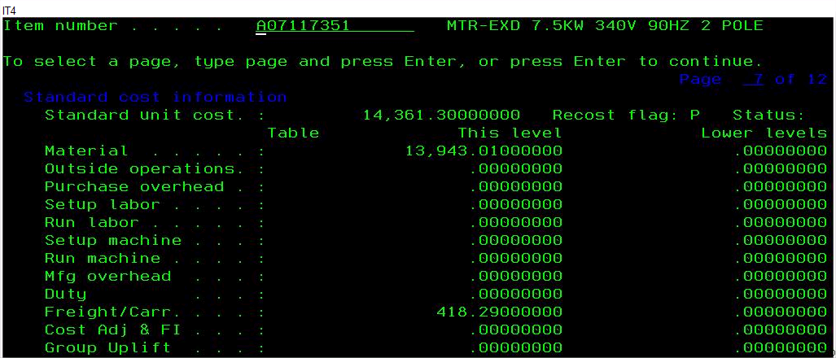
Příklad Edwards – surový materiál

Slide 26
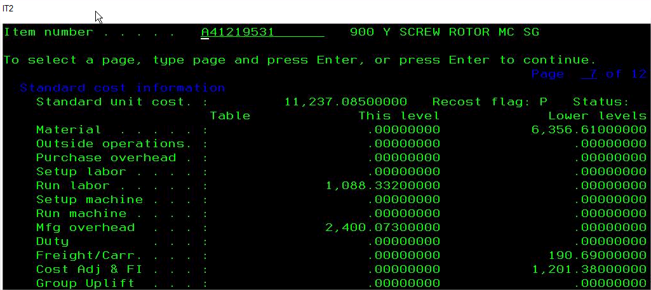
Příklad Edwards – opracovaný díl

Slide 27
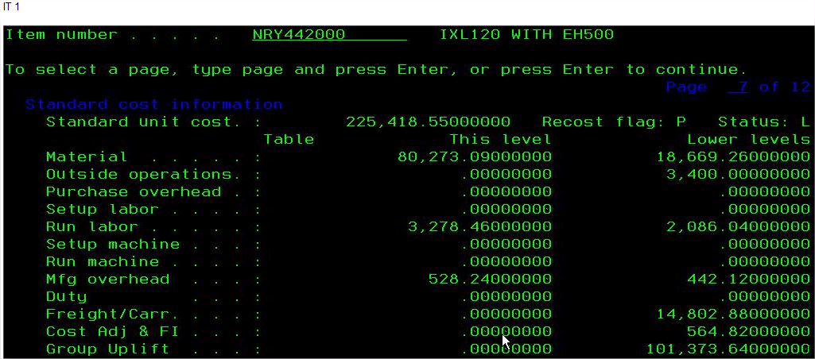
Příklad Edwards – hotový výrobek

Slide 28
Mezinárodní účetní standard 2 – Zásoby - Kalkulace (Costing)
Uveďte prosím způsoby kalkulací zásob
nebo
Metody ocenění zásob

Slide 29
Mezinárodní účetní standard 2 – Zásoby - Kalkulace (Costing)
Individuální pořizovací náklady
Ocenění položek zásob, které nejsou běžně zaměnitelné, a výrobků nebo služeb vyráběných a poskytovaných
pro konkrétní, jednoznačně vymezené projekty, se provádí takovým způsobem, aby bylo možno vyjádřit jejich
individuální pořizovací náklady (konkrétním položkám zásob se přiřazují jejich konkrétní náklady).
Nákladový vzorec „první do skladu, první ze skladu“ (FIFO)
(FIFO vzorec předpokládá, že položky zásob, které jsou první nakoupeny, jsou první prodány).
Metoda váženého průměru
(ocenění každé položky dáno váženým průměrem ocenění počátečního stavu položek a ocenění podobných
položek, které byly v průběhu období nakoupeny nebo vyrobeny).
Metoda standardních nákladů/normovaná kalkulace
je metoda nákladového účetnictví, ve které se vstupní a výstupní veličiny s vazbou na výkon zúčtovávají podle
standardizovaných sazeb.
Dodávky ze skladu se oceňují standaradní nákupní cenou a výkony nákladových středisek vždy sazbou plánovaných nákladů.
Standardní náklady berou v úvahu běžnou úroveň spotřeby materiálu a obdobných dodávek, práce, účinnosti a kapacitního využití.
Výhodou této metody je možnost sledovat odchylky z porovnávaní plánovaných a skutečných hodnot.
Pravidelně se ověřují a je-li to nutné mění se s ohledem na současné podmínky.

Slide 30
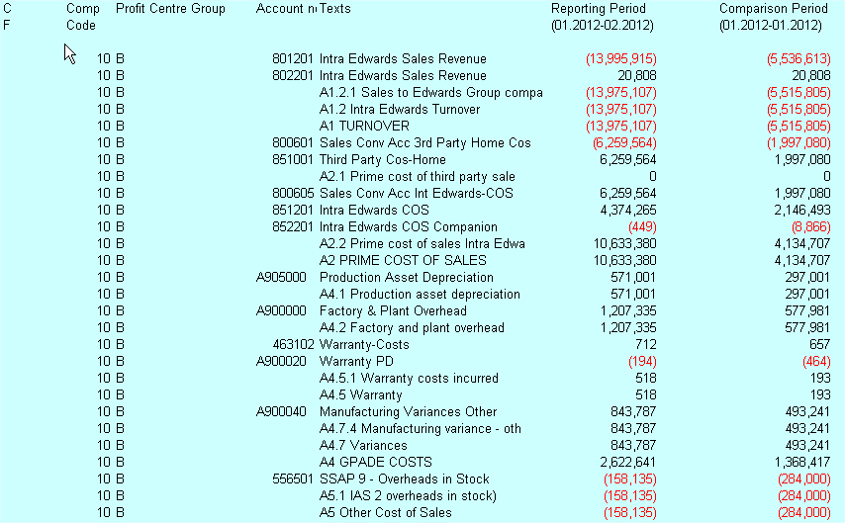
Příklad Edwards – Reporting MForm
MForm – reporting Edwards

Slide 31
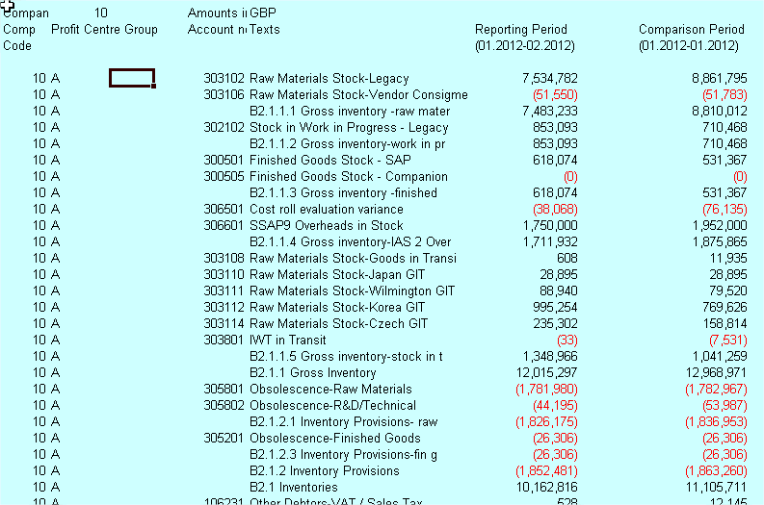
Příklad Edwards – Reporting MForm

Slide 32
Postupy při aplikaci metody Normované kalkulace (Standard costing)
Kalkulace krycího příspěvku (Marginal costing)
Klíčové pro marginální kalkulaci je Koncept příspevku na fixní úhradu (contribution concept lies at the heart of marginal costing)
Tento postup je v principu metoda oceňování, která se využívá pro rozhodování. Důvodem je, že tento princip umožňuje managementu soustředit se na změny, které vyplývají z různých rozhodnutí.
Marginální/mezní náklady jsou výrobní náklady na poslední vyrobenou jednotku resp. zvýšení celkových nákladů spojené s výrobou jednoho výrobku navíc (náklady při výrobě dodatečné jednotky výstupu)
Jejichž objem a výše roste spolu s objemem výroby.
Pokud probíhá křivka celkových nákladů výrobku lineárne, marginální náklad dané položky představuje její variabilní náklad (příme materiálové náklady, přmé osobní náklady, variabilní výrobní režii).
Variabilní náklady se alokují na jednotku a fixní náklady se odepisují v plné výši oproti agregovanému příspěvku na úhradu fixních nákladů (contribution).
Zásoby jsou oceněny ve výši marginálních (variabilních) nákladů na jednotku výroby. Fixní náklady jsou realizovány v daném období.

Slide 33
Postupy při aplikaci metody Normované kalkulace (Standard costing)
Kalkulace úplných nákladů (Full Absorption costing)
Kalkulace nákladů, ve které se přiřazují všechny náklady podniku jednotlivým produktům a službám.
Úplné náklady zahrnují všechny náklady, které vznikly při výrobě produktu (úplné výrobní náklady = full manufacturing costs) nebo všechny náklady, které vznikly během jednoho období u prodaných výrobků (úplné vlastní náklady=full cost)
Výpočet úplných nákladů je možný pouze alokací nákladů, tedy jejich proporcionalizací, protože ne všechny v podniku vzniklé náklady jsou v přímém příčinném vztahu s vyrobenými nebo prodanými výrobky.
Tu dochází k tomu, že přiřazené fixní náklady nemohou být nikdy podkladem pro rozhodování, protože se nemění proporcionálně k výkonu.
Kalkulace úplných nákladů je tedy metoda, která stanoví cenu na základě úplných vlastních nákladů. Zahrnuje přímé výrobní náklady a proporcionálně nepřímé náklady (nepřímý materiál, osobní náklady a ostatní náklady) prostřednictvím jedné nebo více sazeb.
Hlavním cílem této metody je návratnost fixních výrobních nákladů.
U této metody jsou zásoby oceňěny v celkové výši výrobních nákladú na jednotku výrobku (It values inventory at the full production cost of unit of product)

Slide 34
Postupy při aplikaci metody Normované kalkulace (Standard costing)
Výhody Kalkulace krycího příspěvku (Marginal costing)
Příspěvek na fixní náklady je konstantní, hospodářský výsledek se liší dle objemu prodejů.
Neúčtuje se úprava do výkazu zisků a strát (under/over absorption).
Fixní náklady se odpisují z příspěvku na fixní náklady v plné výši.
Je výhodná v rozhodovacím procesu protože poskytuje adekvátní informace pro řešení rozhodovacích úloh řešených na existující kapacitě, umožňuje rychlejší orientaci v sortimentní výhodnosti výkonů, v úvahách o cenových změnách a v rozhodnutích typu „vyrobit i koupit“, „pokračovat či zrušit provádění výkonů“.
Důvodem je zejména objektivné blízký vztah variabilních nákladů k nákladům, které jsou pro řeěení těchto ploh relevantní (fixní náklady nejsou relevantní).
Vytváří předpoklady k lepším výsledkům v řízení hospodárnosti a lze ji využit jako motivační nástroj vytvářející tlak na rychlý prodej a finalizai výkonů.
Nevýhodou je, že zásoby nejsou oceněny v soluadu s IAS 2 principy a fixní náklady
nejsou alokovány na jednotku výroby.

Slide 35
Postupy při aplikaci metody Normované kalkulace (Standard costing)
Výhody kalkulace úplných nákladů (Absorption costing)
Hodnota zásob obsahuje fixní nepřímý náklady v souladu s IAS 2
Analýza Pod/Nad absorbce (over/under absorption) je využívána pro kontrolu nákladů.
Nevýhodou je, že tato metoda je komplexní a neposkytuje informace pro rozhodování.
Zároveň přímé a nepřímé režijní náklady se přiřazují na základě předpokládaného
objemu výroby. Kdykoliv se liší předpokládaný a skutečný objem výroby vyznikají
rozdíly mezi skutečnými a uznanými náklady a to v důsledku fixních nákladů, které se
přiřazují výkonům na základe předpokládaného objemu výroby. Zpětně jsou však
uhrazovány skutečně prodanými výkony.
Hodnoty, které vyplývají z kalkulace variabilních nákladů jsou potřebné pro
sestavení kalkulace krycího příspěvku. Hodnoty vyplývající z kalkulace úplných
nákladú jsou potřebné pro oceňování zásob.

Slide 36
Postupy při aplikaci metody Normované kalkulace (Standard costing)
Kalkulační vzorec | Kalkulace variabilních nákladů | Kalkulace úplných nákladů
Jednicové materiálové náklad | X | X
Materiálové režijní náklady |  | X
Variabilní výrobní náklady | X | X
Fixní výrobní náklady |  | X
Náklady na externí dodávky | X | X
Ostatní jednicové náklady výroby | X | X
 | Náklady produktu | Úplné výrobní náklady
Ostatní jednicové náklady odbytu |  | X
Odbytové fixní náklady |  | X
Správní fixní náklady |  | X
 |  | Úplné vlastní náklady

Slide 37
Příklad
Příklad 1
a. Jak se spočíta příspěvek na úhradu fixních nákladů (contribution)?
b. Vypočítejte hospodářský výsledek.
Materiálové náklady =100
Mzdové náklady = 50
Výrobní režie = 30
Fixní náklady = 25000
Plánovaná výroba = 1000 ks
Skutečná výroba = 1050 ks
Počet prodaných kusu = 1050 ks
Prodejní cena = 300

Slide 38
Příklad
a. Contribution = prodejní cena – variabilní náklady
300 x 1050 = 315 000 minus 180 x 1050 = 189 000 →126 000
b. 126 000 – 25 000 = 101 000
Příklad 2
Vypočítejte příspěvek na krytí fixních nákladů a hospodářský výsledek při změně
skutečně prodaných výrobků na 1200 ks
a. 300x1200=360 000 minus 180x1200=216 000 →144 000
b. 144 000 – 25 000 = 119 000
Příklad 3
Vypočítejte příspěvek na krytí fixních nákladů a hospodářský výsledek na jednotku v
obou případech (prodaných 1050 ks a 1200 ks)
a. 126 000/1050 = 120
144 000/1200 = 120
b. 101 000/1050 = 96
119 000/1200 = 99

Slide 39
Edwards – Účetní směrnice - Ocenění
Skutečné náklady: skutečná hodnota na výrobu jednotky, včetně výrobních nákladů, standardních nákladů a příslušných odchylek.
Čistá realizovatelná hodnota (NRV): představuje hodnotu, která se očekává od zákazníků, snížená o náklady na marketing, prodej a distribuci.
Zásoby netto: skutečná hodnota zásob upravená o opravnou položku.
Edwards aplikuje ve skupine společností Metodu standardních nákladů/normovanou kalkulaci. Proces stanovení standardních nákladů probíhá ročně.

Slide 40
Edwards – Účetní směrnice - Ocenění
Zásoby se oceňují na nižší z úrovní nákladů na pořízení a čisté realizovatelné hodnoty.
Hodnota zásob zahrnuje náklady na pořízení, náklady přeměny a ostatní náklady vynaložené v souvislosti s uvedením zásob na jejich současné místo a do současného stavu (dle IAS 2).
Pro vyráběné výrobky, cena zahrnuje výrobní režii, variabilní i fixní.
Zásoby pořízené od podniku ve Skupině jsou oceněny v hodnotě „Transfer price“ nakupující společnosti. Tato zahrnuje režii a prvek nerealizovaného zisku. Kde je NRV nižsí jako „Transfer price“, společnost účtuje rozdíl jako opravnou položku.
Opravná položka se účtuje kvartálně.

Slide 41
Edwards – Účetní směrnice - Ocenění
Přímě náklady
Přímý materiál
Prímé osobní náklady
Přímé variabilní režijní náklady
Přímé náklady ve skupině představují transferovou cenu z Edwards společnosti, která prodala zásobu (přímý materiál a osobní náklady výrobní společnosti plus dopravné náklady, ostatní náklady přijímací společnosti).
Náklady, které nezahrnujeme do hodnoty zásob
Náklady na výzkum a vývoj
Náklady na inženýri (s výjimkou velkých celků se hodiny práce alokují na výrobní zakázku)
Administrativní náklady (nevýrobní)
Prodejní náklady a marketing
Úroky a daně

Slide 42
Edwards – Účetní směrnice - Ocenění
Výrobní režie
Zahrnuje přímě výrobní náklady a alokované náklady ostatních oddělení (za předpokladu, že se týkají výroby).
Fixní režijní náklady jsou absorbovány na základě plánované výroby, za předpokladu normálních směn.
IAS 2 Režie v zásobách
Zásoby oceněny v přímých nákladech se upravují:
Alokace fixních/variabilních režijných nákladů včetně části nepřímých nákladů na základe plánované produkce (The allocation of fixed /variable overheads including applicable indirect overheads on the basis of planned throughput in normal production).
Účtuje se o nadhodnoceném/podhodnoceném krytí nákladů oproti normovaným nákladům (Over / under recovery variances against standard costs)

Slide 43
Příklad
Příklad 4
Materiál = 100
Mzdy = 60
Odpisy = 40
Plánovaná výroba je 200 ks a skutečná výroba 220 ks.
Vypočítejte plánovanou standardní cenu v případě kalkulace krycího příspěvku a kalkulace úplných nákladů.
Vypočítejte skutečnou cenu v případě kalkulace krycího příspěvku a kalkulace úplných nákladů.
Na konci roku bylo na sklade 100 ks. Jak by jste ocenili zásoby?
a. 160/200 = 0.8 a 200/200 = 1
b. 160/220 = 0.73 a 200/220 = 0.9
c. 100x160 = 16 000 a 100x200 = 20 000

Slide 44
Edwards – opravné položky
Opravné položky
Na základě požadavku vykazování zásob na nižší z úrovní nákladů na
pořízení a čisté realizovatelné hodnoty, společnost účtuje o opravných
položkách v případě zastaralých nebo nadbytečných zásob.
Výrobní zásoby
50% ze zásob s použitelností nad 1 rok
100% ze zásob s použitelností nad 2 roky
Zásoby - opravy
50% ze zásob s použitelností nad 3 roky
100% ze zásob s použitelností nad 5 let

Slide 45
Edwards – Příklad na opravnou položku
Položka A70501828 – Spares kit
Cena - 117.46
Počet kusů na skladě - 2
Hodnota na skladě - 234.92
Spotřeba za posledných 12 měsícu - 1 ks
Spotřeba = Sum(((4*[Last 3M])+[Last 12M])/2)
Spotřeba [A70501828]= (4*0+1)/2
Spotřeba [A70501828]= 0.5
Pravidla výpočtu 50% nad 3 roky, 100% nad 5 let
Spotřeba 0.5 za rok - > 1.5 počas 3 let -> nad 3 roky 0.5
50% = 0.25
100% = 0
0.25*117.46=29.37GBP

Slide 46
Mezinárodní účetní standard 2 – Zásoby - Zveřejnění
V účetní závěrce se zveřejní:
účetní pravidla užitá pro ocenění zásob, včetně použitých nákladových vzorců
celková účetní hodnota zásob a výše ocenění jednotlivých skupin zásob
konečný zůstatek zásob oceněných reálnou hodnotou sníženou o náklady na prodej
výše zásob, která byla v daném období uznána jako náklady ovlivňující zisk
částka snížení ocenění zásob, která byla uznána jako náklad v období, kdy se projevila
částka zrušení všech původně vykázaných snížení ocenění, která byla uznána jako náklad v období, kdy se projevila
okolnosti nebo skutečnosti, které vedly ke zrušení sníženého ocenění zásob v souladu s odstavcem
účetní ocenění zásob daných do zástavy za závazky

Slide 47
Edwards - Global Cost Roll
Edwards využívá metodu Standardního ocenění zásob
Standardní nebo plánované ceny jsou stanoveny na začátku roku
Využívají plánované pořizovací náklady a struktury výrobků (production structures), rozpočtované cizoměnové kurzy, hodinovou sazbu pro ocenění mzdových a režijních nákladů (labour and overhead rates), dopravu, dovozní cla a kalkulace pro ocenění zásob v rámci skupiny Edwards pro daný rok (intercompany pricing).
Toto ocenění zásob je následně používáno pro celý rok, včetně odchylek (souvisejících se změnani cen materiálů od dodavatele, úspory ve výrobním procesu, změny kurzů, atd).
Uvedené odchylky následně meří ve výrobních a opravárenských centrech výkonnost společností.
Uvedený proces nazýváme v Edwards Globální Cost Roll = kalkulace standardních cen.

Slide 48
Edwards - Global Cost Roll
V Edwards využívame systém SAP a Mapics.
Informace o ocenění jsou importovány do centrálního systému z pěti výrobních systémů MAPICS a ze SAP.
Tato informace je skombinovaná s plánovanými cizoměnovými kurzy a hodinovými sazbami pro ocenění mzdových a režijních nákladů.
Standardní ceny jsou kalkulovány následně centrálne z důvodu umožnění ocenění položek, které jsou předmětem obchodu v rámci skupiny Edwards.
Analýza standardních cen (včetně eliminace chyb) je následně provedena s daty v centrálním systému. Zde se využívají různé systémové nástroje, BW. Opravy jsou provedeny u položek, kde je to nutné.
Po schválení standardních cen se tyto nahrávají do lokalních výrobních systémů Mapics a SAP a jsou účinné od 1. ledna následujícího roku.

Slide 49
Edwards - Terminologie
Ocenění pro lokální jednotku (Legal Cost) – standardní cena položky
specifická pro danou lokaci. Tato zahrnuje zisk alokovaný pro společnosti ve
skupině v případě, že dochází k prodejům v rámci skupiny
V SAP se nazývá „legal cost“
V Mapics jde o tzv UCD (Unit cost default) nebo Standardní cena pro jednotku.
Ocenění pro skupinu (Group Cost) – standardní cena položky pro skupinu
Edwards jako celek. Tato cena je očištěna od zisků alokovaných pro
společnosti ve skupině.
V SAP se nazýva „Group Cost“
V Mapics je kalkulována odečtem group uplif od UCD (Standardní ceny pro jednotku).

Slide 50
Příklad Edwards – hotový výrobek

Slide 51
Edwards - Terminologie
Současné/Aktuální ocenění (Current Costs)
  Sleduje se v Británii, ČR, Korei ve výrobním systému Mapics
  Standardní ceny nejsou v průběhu roku měněny a proto Současné ceny umožnují sledovat a poskytují přehled o skutečné situaci
  Náklady na pořízení jsou upravovány v průběhu roku
  Struktury jednotlivých výrobků a čas potřebný k výrobě jednotlivých výrobků (routings) jsou upravovány v průběhu roku
  Současné ceny jsou nahrávány periodicky do lokálních systémů z důvodu indikace očekávaných cen
  Tyto ceny nezahrnují vliv změn položek, s kterými se obchoduje v rámci skupiny Edwards, změny v cizoměnovém kurzu nebo rozpočtu. Slouží jen jako indikace.
  Jsou to právě tyto Současné ceny, struktury výrobků a čas, které jsou importovány do centrálního systému a využívány pro proces Globálního rolování cen (Global cost roll).

Slide 52
Příklad Edwards – hotový výrobek – standardní cena

Slide 53
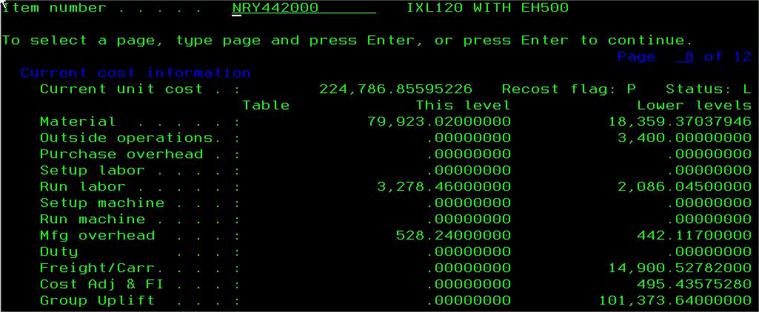
Příklad Edwards – hotový výrobek – skuteční cena

Slide 54
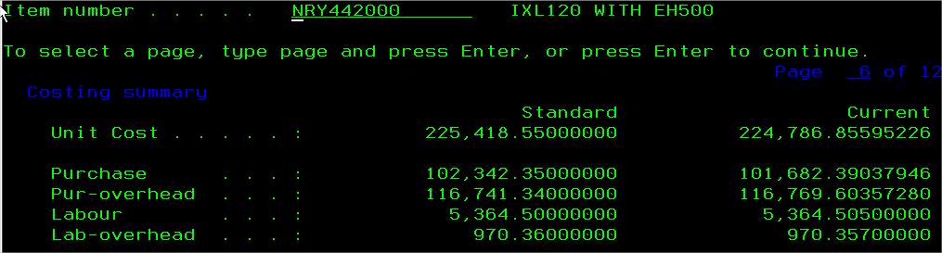
Příklad Edwards – hotový výrobek – srovnání

Slide 55
Důležitost Global Cost Roll
Standardní ocenění je stanoveno jednou v roce.
Standardní ceny se využívají pro ocenění, kalkulace ziskovosti, rozpočty a posouzení výkonnosti společnosti.
Chyby Standardních cen v jednom systému můžou způsobit celosvětově chybné ocenění stovek výrobků.
Úspěch a správnost každoročního projektu Global Cost Roll je nezbytný k efektivní výkonnosti a vedení celé společnosti!

Slide 56
Inventarizace zásob
Která z účetních zásad stanovuje podmínku inventarizace?
Co nám inventarizace zásob umožňuje?
Slovy Inventura či Inventarizace označujeme
administrativní zjištění skutečného stavu hospodářských prostředků ke stanovenému dni
doplněné o porovnání s účetním stavem a dohledáním případných nesrovnalostí včetně případného objasnění zjištěných rozdílů a příčin jejich vzniku.

Slide 57
Inventarizace zásob
Firmy, úřady a další společenské instituce se řídí příslušnými právními normami, jež upravují praktické postupy prováděné během inventur a inventarizací, k tomuto účelu často vydávají své vnitopodnikové interní směrnice, řády a nařízení, jež tuto problematiku upravují vzhledem k provozním požadavkům daného subjektu
Časové dělení inventur
měsíční
čtvrtletní
roční
nepravidelné (podle potřeb)

Slide 58
Inventarizace zásob
Český účetní standard pro podnikatele č. 007–Inventarizační
rozdíly a ztráty v rámci norem přirozených úbytků zásob.
Cílem tohoto standardu je stanovit základní postupy účtování o inventarizačních rozdílech a ztrátách v rámci norem přirozených úbytků zásob za účelem docílení souladu při používání účetních metod účetními jednotkami
Za inventarizační rozdíl se považují výlučně případy, kdy
a) skutečný stav je nižší než stav v účetnictví (manko, popřípadě schodek u peněžních hotovostí a cenin)
b) skutečný stav je vyšší než stav v účetnictví (přebytek) a rozdíl mezi těmito stavy nelze prokázat způsobem stanoveným zákonem.
(Mankem nejsou technologické a technické ztráty vznikající například
rozprachem, vyschnutím v rámci technologických úbytků ve výrobním,
zásobovacím a odbytovém procesu).

Slide 59
Inventarizace zásob
Rozdíly se účtují na vrub příslušného účtu jiných provozních
nákladů nebo ve prospěch příslušného účtu jiných provozních
Výnosů.

Slide 60
Příklad
Materiálové náklady | 8
Mzdové náklady | 5
Výrobní režie | 2
Fixní výrobní režie | 5
Skutečná výroba | 2000
Počet prodaných kusů | 1500
Prodejní cena | 35
Fixní výrobní režie pro období | 15000
Fixní administrativní náklady | 10000

Slide 61
Příklad
Sestavte výkaz zisků a ztrát pro metodu
Kalkulace krycího příspěvku
Kalkulace úplných nákladů

Slide 62
Příklad
 | Kalkulace příspěvku |  | Kalkulace uplných nákladů
Tržby | 52500 |  | 52500
Počáteční stav zásob | 0 |  | 0
Variabilní výrobní náklady/úpné náklady | -30000 |  | -30000
Fixní absorbované náklady |  |  | -10000
plus Konečný stav zásob | 7500 |  | 10000
(neabsorbované)/nadabsorbované Náklady |  |  | -5000
Příspěvek na krytí fixních nákladů/Hrubý Zisk | 30000 |  | 17500
Fixní výrobní režie pro období | -15000
Fixní administrativní náklady | -10000 |  | -10000
Hospodářský výsledek | 5000 |  | 7500

Slide 63
Příloha – Kódy dodavatelů ve skupině
Vendor Code | Buying Country | Selling Country
EHVI01 | Czech | UK
ZBO002 | Czech | UK
ZBO101 | Czech | UK
ZBO124 | Czech | Japan
ZEDW00 | Czech | UK
ZSO090 | Czech | Korea
ZST001 | Czech | USA
003000 | Japan | UK
003005 | Japan | USA
024516 | Japan | Korea
092740 | Japan | Czech
EHVI01 | Korea | UK
EHVI04 | Korea | Czech
EWIA01 | Korea | USA
SSIJ01 | Korea | Japan
BO124 | UK | Japan
ED007 | UK | USA
HH004 | UK | Czech
SO090 | UK | Korea
BO0002 | USA | Czech
BO0580 | USA | Japan
EH0030 | USA | UK
SO0140 | USA | Korea

Slide 64
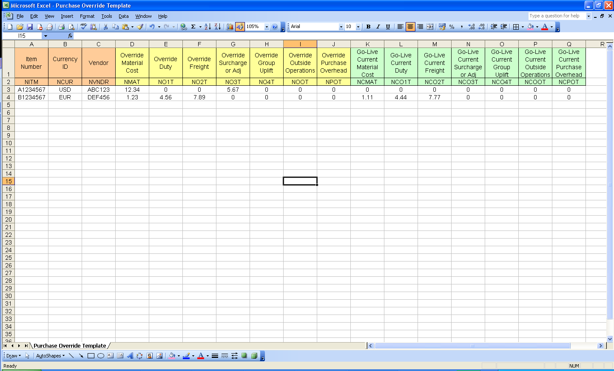
Příloha – Vzor pro Cost roll - nákupní ceny

Slide 65
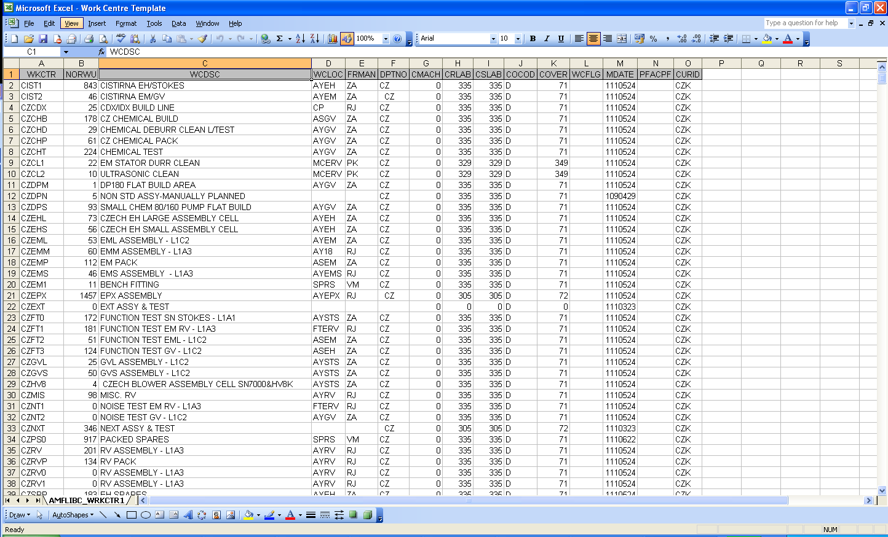
Příloha – Vzor Pracovní centra

Slide 66
OTÁZKY A ODPOVĚDI
Děkuji za pozornost.
Otázky
?

